Slide 1
المحاضرة الثامنة
جامعة الدمام
كلية الدراسات التطبيقية وخدمة المجتمع
الاتصال غير اللفظي
إعداد : د. بسام الشرمان
أهلا ومرحبا بكم

Slide 2
الوحدة الرابعة الاتصال غير اللفظي
مقدمة
تعريف الاتصال غير اللفظي
محددات الاتصال غير اللفظي
أهمية الاتصال غير اللفظي
أدوات الاتصال غير اللفظي

Slide 3
الاتصال غير اللفظي
لغة الجسد
معنى لغة الجسد : هي الأحوال التي تكون عليها أجسامنا أثناء الجلوس والوقوف والمشي .
وهي أحوال ترسل رسائل غير لفظية مهمة لا يمكن تجاهلها توضح طبيعة الشخص والمزاج , وتتضمن إيماءات وإشارات اليد وأحوال الذراعين والساقين والمشية .

Slide 4
الاتصال غير اللفظي قواعد قراءة لغة الجسد
القاعدة الأولى : اقرأ الإيماءات والإشارات مجتمعة , لا مفرقة .
القاعدة الثانية : ابحث عن العلاقة بين الإيماءات واللغة اللفظية .
القاعدة الثالثة : اقرأ الإيماءات في سياقها , والإطار الذي تمت فيه , حتى لا تسيء فهمها .

Slide 5
معاني الإيماءات والإشارات
الرسائل السلبية
دلالتها
دلالتها
الرسائل السلبية اوو
القلق والتوتر
دلالة الإحباط ونفاد البر
دلالة التحدي وانغلاق التفكير
دلالة موقف متحفظ أو قلق أو محبط
حركة عدائية توحي بالاهانة
تعبير بأنني الشخص الأقوى وعدم الرغبة
بالحديث
كبح مشاعر سلبية أو الشعور بعدم التأكد
أو الخوف
عض الشفة
فرك مؤخرة الرأس أو العنق
تقاطع اليدين أمام الصدر
اليدان المطبقتان أمام الصدر
قبض اليد والإشارة بالإصبع
الساقان مفتوحتان في الوقوف مع وضع اليدين على الخصر أو تشبيكهما
تقاطع الساقين أو تشبيك الكاحلين في أثناء الجلوس

Slide 6
م معاني الإيماءات والإشارات
الرسائل الايجابية
دلالتها
دلالتها
الرسائل السلبية ا
الثقة واليقين والهدوء النفسي
الحماسة والتوقع الايجابي لمجريات الأمور
الانفتاح وتشجيع الطرف الآخر للمزيد
توحي بالثقة والقوة وصاحب المنزلة العليا
لتوحي بالسيطرة
لتوحي بالأمان وعدم التهديد
توحي بالإقبال والرغبة في استمرار
الحديث والانفتاح
الانفتاح والتقبل
ابسط شفتيك ولا تزمهما
استعمال إشارة مناسب ايجابية
كفرك راحتي اليد
ابسط ذراعيك وافتح راحتي يديك
اجعل أصابع إحدى اليدين تضغط بخفة على أصابع اليد الأخرى
اجعل راحة يدك لأسفل
اجعل راحة يدك لأعلى
فتح الساقين باعتدال في الوقوف لكن مع وضع اليدين على الخصر
الذراعان المنفتحتان
اترك ساقيك واجعل لهما وضع الاستقامة
والتقارب

Slide 7
معاني الإيماءات والإشارات السلبية
دلالتها
الرسائل السلبية
التردد وعدم الثقة
الخضوع والضعف أو الرفض او الحزن
التعالي والغرور او القوة العدوانية
قلة الاهتمام بالشخص الآخر
الشعور بعدم الراحة من الطرف الآخر
التململ ويؤدي الى إحساس الطرف الآخر بالعصبية والرغبة في الرحيل
اليأس والإحباط وبوادر الإخفاق في المواقف بينكما
الدخول المتردد
إمالة الذقن الى أسفل
الرأس مرفوع مع تقديم الذقن للأمام او للأعلى
مصافحة الأيدي ببرود
الضغط بعنف على الأيدي عند المصافحة
التثاؤب
التنهد

Slide 8
معاني الرسائل الايجابية
دلالتها
الرسائل الايجابية
الثقة ووجود هدف تبتغيه
الثقة مع الموقف المحايد من الطرف الآخر
تبدو اكبر حجما ولافتا للانتباه وهو وضع الاستعداد
الألفة والمحبة مع الإحساس بالندية وعدم السيطرة
الإحساس بالأمان والدف في العلاقة بينكما
إحساس الطرف الآخر بالحماسة والرغبة في مزيد من الاتصال بينكما
الإحساس بالتفاؤل ووجود إمكانية للتفاهم والحل الودي
تحرك مباشرة وفي ثقة
ارفع راسك جاعلا عينك في عين الآخر
ارفع راسك جاعلا يديك على جانبيك
المصافحة بضغطة يد متزنة ومتساوية بوضع راحة يدك وراحة يد الشخص الآخر في وضع رأسي
اضغط على يد مصافحك كما يضغط على يدك دون زيادة او نقصان
سيطر على التثاؤب وتحكم فيه , لأنه ينتقل بالعدوى . انقل الاهتمام ولا تنقل الملل .
كن متحمسا , ولا تظهر يأسك

Slide 9
الاتصال غير اللفظي الرأس
يستعمل الفرد الايماءة بالرأس في معظم الثقافات للدلالة على (نعم ) او الموافقة . وأوضحت الدراسات أن الذين يتلقون إيماءات الرأس بشكل مستمر ممن يستمعون إليهم يتحدثون أكثر من المعتاد ثلاث مرات او أربعا .
سرعة الايماءة بالرأس يدل على قلة صبر المستمع , او انه استمع الى ما يكفيه او يريد إنهاء الحديث .
بطئ الايماءة بالرأس يدل على أن السامع مهتم بما يسمع .
تزيد الايماءة بالرأس من قبول المستمع للمتحدث او المتحدث للمستمع .

Slide 10
الاتصال غير اللفظي
اللمس
نستطيع أن ننقل كثيرا من الرسائل من خلال المصافحة او الاحتضان , وكل رسالة لها مدلول يختلف عن الآخر .
واللمسة تعبر عن مشاعر التشجيع , والحنان , والعطف .
تكون حاسة اللمس ايجابية عندما يستعملها المعلم مع الأطفال الصغار , ولكن ينبغي الحذر من ذلك حتى لايساء فهمنا , وكل ذلك يعتمد على طبيعة الموقف .

Slide 11
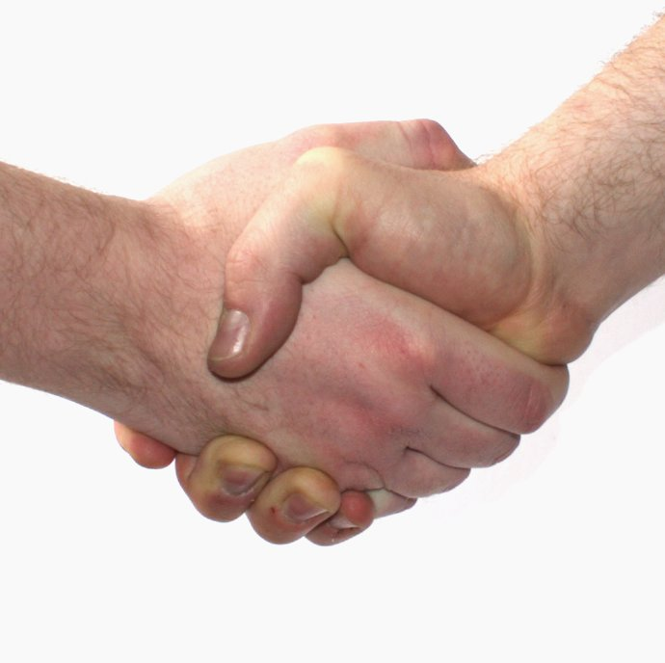

Slide 12
الاتصال غير اللفظي أنواع اللمسات
لمسة المصافحة : هي دلالة على العلاقة الاجتماعية التي تربط بين شخصين .
اللمسة الأخوية او لمسة الصداقة : هي اللمسات التي تعبر عن المشاعر الأخوية بين الأصدقاء , كالإمساك بالكتف او المعانقة عند اللقاء .
اللمسة العاطفية : هي اللمسة التي يقوم بها الأب او الأم تجاه أبنائهم , كالضرب على الكتف , او التقبيل الذي يعبر فيه عن الحنان .

Slide 13
الاتصال غير اللفظي الملابس
نوع الملابس وألوانها وجودتها ترسل رسالة للآخرين تدلهم على المكانة او الوظيفة , والمستوى الاجتماعي والعلمي والثقافي لنا .
الملابس الرسمية تشير الى المهنيين
الملابس العسكرية تشير الى الجندية
الملابس الفاخرة تشير الى الطبقة الاقتصادية او الاجتماعية التي ينتمي إليها الفرد .
الملابس المزركشة بالألوان تلبس في الأفراح والمناسبات السعيدة .
الملابس السوداء والقاتمة تلبس في العزاء .

Slide 14
الاتصال غير اللفظي
الديكور
الطريقة التي يستخدمها بعض الناس في تزيين مكاتبهم ,هل تدل على أصحابها ؟
نعم تدل وتعطي انطباعا مبدئيا لصاحبها .
فلا بد من تزيين المكان وترتيبه وتنظيفه واستخدام ديكورا وطلاءا مناسبين , فكل ذلك تلحظه العين ويؤثر في الاتصال .

Slide 15
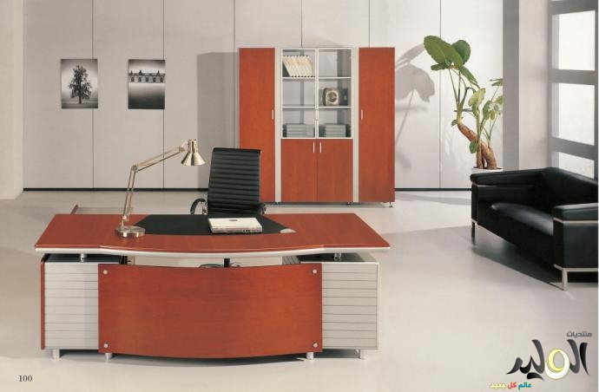

Slide 16
الاتصال غير اللفظي الروائح
الروائح وسيلة مهمة في اتصالنا غير اللفظي , فهي تعطي وسائل عن ذوق الشخص وطبيعة عمله , بل ومستواه الاجتماعي والصحي .
الروائح تلعب دورا كبيرا في تحسين عملية الاتصال , وبالمقابل فإننا ننفر من الأشخاص الذين تنبعث منهم روائح كريهة كالعرق او البصل والثوم .
الإسلام نهى الأشخاص الذين يأكلون البصل والثوم من دخول المساجد , لان ذلك ينفر الناس .

Slide 17
الاتصال غير اللفظي الأصوات
يعتبر الصوت الإنساني من أهم وسائل التعبير عما في النفس , ويؤدي المعاني بتراوح بين الارتفاع والانخفاض والسرعة والبطء ..........
والصوت هو احد مكونات اللغة ونبرة الصوت .
فصوت رنات الجوال يدلنا على أن هناك من يريد أن يتحدث إلينا , والشخير يدل على النوم بعمق وهكذا .

Slide 18
الاتصال غير اللفظي المسافات
يقصد بها القرب او البعد المكاني , وتعرف بالمساحة الشخصية التي تخص الشخص , وتحيط به وكأنها امتداد لجسده .
هناك عدة مسافات تعبر عنها عدة مناطق في حياة كل فرد , وأي تداخل في هذه المسافات يعني تدخلا في شخصية الإنسان واختلاطا بالعلاقات الإنسانية .

Slide 19
الاتصال غير اللفظي
أبعاد المسافات
المنطقة الحميمية : وهي القريبة والملاصقة للإنسان ,وتعد أهم منطقة , وهي المنطقة التي يحميها الشخص , وكأنها ملكيته الخاصة , ولا يسمح بدخولها إلا المقربين كالأولاد والوالدان والزوجة .
المنطقة الشخصية : يسمح بدخول هذه المنطقة من تربطك بهم علاقات اجتماعية كالأعمام والعمات والأقارب والأصدقاء , وهي قريبة من الإنسان .
و
المنطقة الاجتماعية :وهي المنطقة التي يقف عليها الذين نتعامل معهم في الحياة اليومية , مثل : البائع , رجل البريد , السائق , والحارس ........
المنطقة العامة : وهي المسافة التي نضعها لتكون بيننا وبين كل الأشخاص اللذين لا نعرفهم على الإطلاق , وهي المسافة بين المسؤولين والجمهور في الاجتماعات العامة , وهي تحدد الفوارق الاجتماعية والمكانة الوظيفية .

Slide 20
تدريب عملي
من غير كلام
يتم تكليف احد الطلاب بعرض عبارة او حكمة او مثل لبرنامج ويشرحه للطلاب بدون أي كلمة .

Slide 21


Slide 22
الى اللقاء
في المحاضرة القادمة
أشكركم على حسن الإصغاء والاستماع
والسلام عليكم ورحمة الله وبركاته

